Slide 1
Informationsmanagement - WS 17/18 - Gruppe 18 - Leon Ludanek, Suhrab Paryani
Welche Middelwarealternativen sind möglich
und
wofür sollten wir uns entscheiden?

Slide 2
Gliederung
1. Problembeschreibung
1.1. Beschreibung des Ist-Zustands
1.2. Was ist das Problem?
1.3. Wie erkennt man das Problem?
1.4. Wo liegen die Schwerpunkte?
1.5. Warum ist es ein Problem?
1.6. Welche Folge hat das Problem?
2. Problemursache
2.1. 5 x W-Fragen
2.2. Fischgrätendiagramm
3. Problemlösung
3.1. abstrakt
3.2. konkret
3.2.1. Analyse und Bewertung
3.2.2. Planung
4. Lösungsüberprüfung

Slide 3
1. Problembeschreibung
1.1. Beschreibung des Ist-Zustands
Unterschiedliche ERP-Systeme werden genutzt
Standardlösung durch SAP ist gescheitert
Aufgrund der gescheiterten Standardisierung muss zusätzliche Software genutzt werden.
Aufgabengebiete der Middleware Regio:
Daten konsolidieren
Stammdaten koordinieren
Notes:
Die Fachabteilungen in Qualifo nutzen ihre eigenen ERP-Lösungen, wodurch unterschiedliche ERP-Systeme im Einsatz sind.
IT-Abteilung hat versucht SAP als einheitliche Stadardlösung einzuführen. Die Einführung ist gescheitert, da viele Abteilungen unzufrieden mit SAP sind.

Slide 4
1. Problembeschreibung
1.2. Was ist das Problem?
Unterschiedliche ERP-Systeme
Eine gescheiterte Standardisierung hat zu großer Unzufriedenheit geführt
Geschäftsprozesse werden nicht optimal abgebildet
Nur 14 von 38 Vertriebsstellen nutzen das neue SAP-System
Die Reinigungswerke erst gar nicht standardisiert
Die Middleware vermittelt nicht zwischen allen notwendigen Anwendungen
Notes:
Unterschiedliche ERP-Systeme erhöhen die Komplexität. Die Reinigungswerke wurden erst gar nicht in die Standardisierung eingeschlossen.

Slide 5
1. Problembeschreibung
1.3. Wie erkennt man das Problem?
Releasewechsel immer aufwendiger
Chaotische Kommunikation zwischen Abteilungen
Notes:
Dass das System zu komplex und instabil ist sieht man daran, dass Releasewechsel immer aufwendiger und risikoreicher werden. Mitarbeiter machen sich über die SAP-Lösung lustig.

Slide 6
1. Problembeschreibung
1.4. Wo liegen die Schwerpunkte?
Kommunikation von internen Anwendungssystemen und Datenaustausch mit externen Unternehmen
Management und besonders Wartung unterschiedlicher Protokolle durch die Vielzahl an Systemen

Slide 7
1. Problembeschreibung
1.5. Warum ist es ein Problem?
Unterschiedliche Systeme führen zu Redundanzen in der Datenhaltung
unterschiedliche Datenformate
Eine Orientierung an den Geschäftsprozessen ist für eine bessere Wertschöpfung maßgeblich

Slide 8
1. Problembeschreibung
1.6. Welche Folge hat das Problem?
Fehlende Interpretation und Verarbeitung von Daten mindert die Wertschöpfung
Fehlende Schnittstellen zu häufig genutzten Anwendungen erhöhen die Arbeitsbelastung

Slide 9
2. Problemursache
2.1. 5 x W-Fragen
Fragen | Antworten
1 Warum brauchen wir eine Alternative zu Regio? | Regio wird komplexer Anwendungslandschaft nicht gerecht und ist veraltet
2 Warum ist Regio veraltet? | Kommunikation über Punkt-zu-Punkt Manche Anwendungen nicht angebunden
3 Warum brauchen wir eine bessere Kommunikation zwischen Anwendungen? | Die Integration der verschiedenen Anwendungssysteme orientiert sich nicht an den Geschäftsprozessen.
4 Warum ist eine Orientierung an den Geschäftsprozessen wichtig? | Mögliches Potential in der Wertschöpfung wird nicht genutzt
5 Warum wird Potential nicht genutzt? | Potential nur mit ausreichend Schnittstellen zur Kommunikation zwischen Systemen optimal auszunutzen

Slide 10
2. Problemursache
2.2. Fischgrätendiagramm
Messung
IT der kaufmännischen Abteilung unterstellt
Management
wachsendes Unternehmen und höherer Datenfluss
Umgebung
Vernachlässigung der Middleware
Marktstudie
IT-Abteilung hat nicht genug Entscheidungsfreiheit
Produktpalette heterogen
Keine optimale Middleware Lösung
schriftliche Befragung
Geschäftsprozesse nicht optimal abgebildet
veraltete Middleware
Vielzahl unterschiedlicher Standardlösungen
Zugriff auf alle Systeme
Sturheit in den Abteilungen
Regio nur als Notlösung gedacht
gescheiterte einheitliche Standardisierung
Mensch
Methode
Software
komplexe IT-Landschaft

Slide 11
3. Problemlösung
3.1. abstrakt
Lösung 1: Eigenentwicklung
Der alten Middleware treu bleiben und eine Optimierung vornehmen.
Vorteile:
- Software ist Perfekt an die Bedürfnisse des Unternehmens angepasst.
- Die Software ist nicht zu komplex für ihren Anwendungszweck, da keine unnötigen Funktionen implementiert werden.
- Software kann leichter umstrukturiert und geändert werden, da die Kompetenz schon durch die Eigenentwicklung vorhanden ist.
- Teile der Regio-Middleware wie Adapter können übernommen werden.
- Die eigene IT muss nicht an ein neues System gewöhnt werden.
- Einbindung von Wikis, Officeanwendungen, DMS(Sharepoint) und DBMS(LotusNotes).
Nachteile:
- hohe Kosten
- hoher Zeitaufwand
- hoher Wartungsaufwand
Notes:
Netzwerkprotokolle besonders im B2B-Bereich müssen regelmäßig gewartet werden

Slide 12
3. Problemlösung
3.1. abstrakt
Lösung 2: Standardlösung
Viele Standardlösungen orientieren sich stark an Geschäftsprozessen und bietet alle nötigen Schnittstellen zu Datenbanken, Anwendungssystemen und Geschäftspartnern.
Vorteile:
- Geringere Kosten
- Geringerer Zeitaufwand
- Rollout und Wartung wird durch gestützt
- Orientierung an den Geschäftsprozessen
Nachteile
- Viele für das Unternehmen unnötige Funktionen
- Schlechtere Anpassbarkeit
- Hohe Komplexität

Slide 13
3. Problemlösung
3.1. abstrakt
Lösung 3: Best-of-Breed Lösung
In diesem Fall wird eine Komposition aus mehreren Middleware Alternativen genutzt.
Vorteile
- Middleware kann besser auf den Nutzen der unterschiedlichen Anwendungssysteme angepasst werden.
- Optimale Orientierung an den Geschäftsprozessen.
Nachteile
- Verursacht höhere Kosten als eine Standardlösung.
- Eine weitere Schnittstelle erhöht den Integrationsaufwand.
- Hohe Komplexität

Slide 14
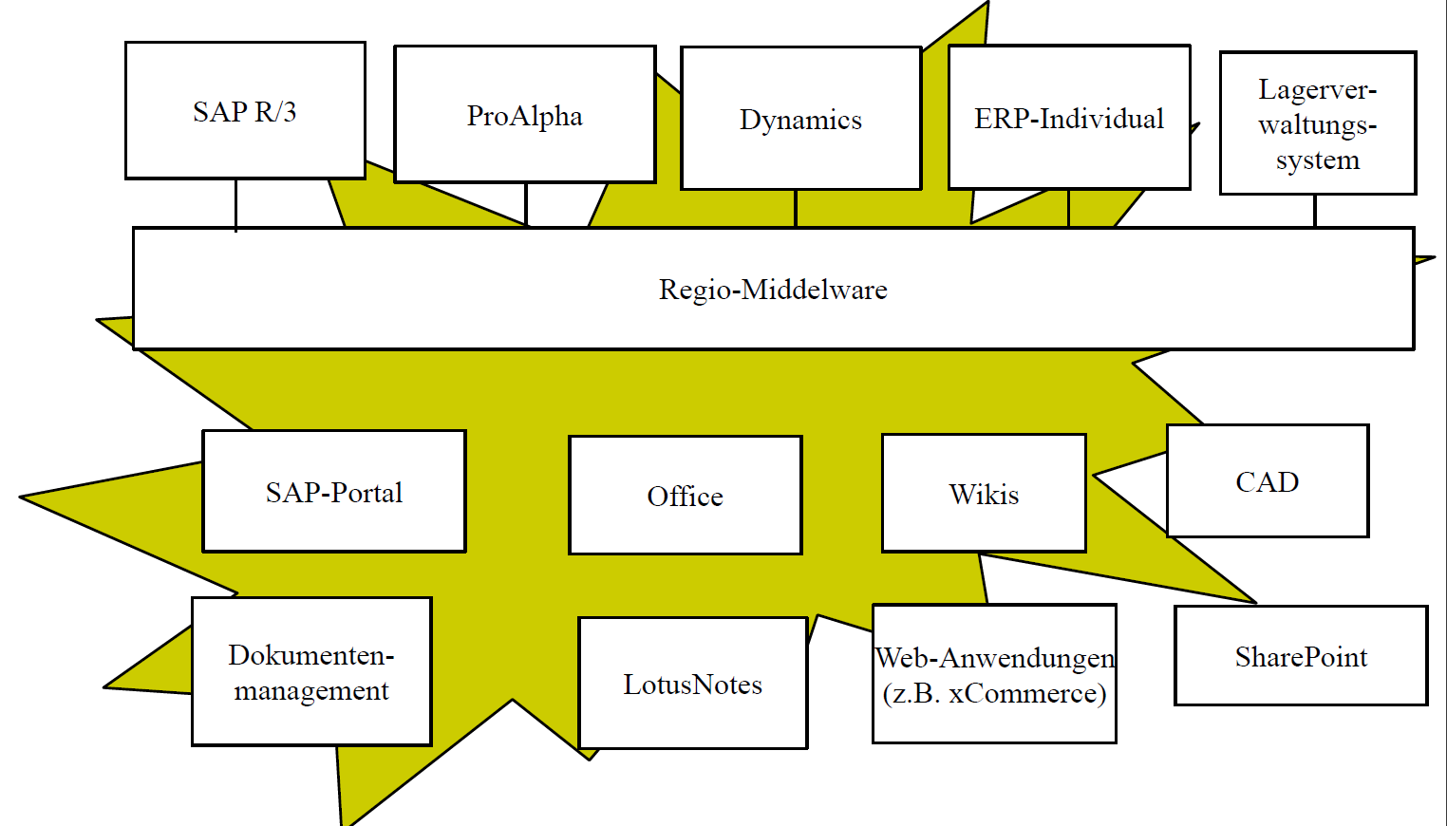
3. Problemlösung
3.2. konkret
3.2.1. Analyse und Bewertung
Ist-Architektur

Slide 15
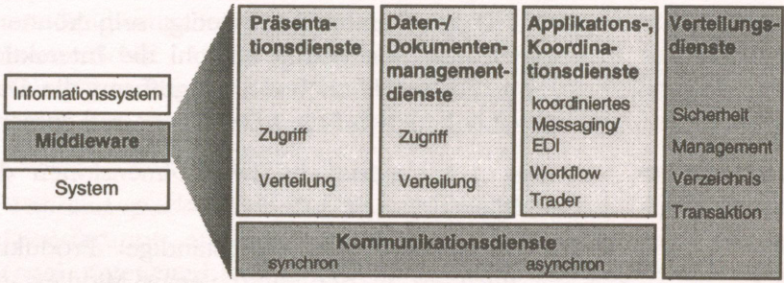
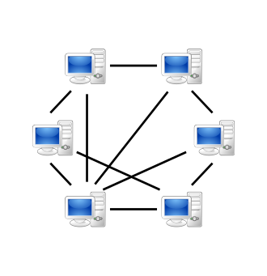
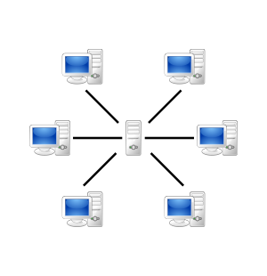
3. Problemlösung
3.2. konkret
3.2.2. Planung
Österle/Riehm/Vogler, S.1, 37
2. Schill/Springer, S. 212
Verteiltes System:
Middleware¹
Konzepte:
“Punkt-zu-Punkt Kommunikation”
Eigenentwicklungen in C++ , Cobol , ...
Peer-To-Peer
Nachrichtenorientiert
Objektorientiert
Komponentenbasiert
CORBA
Schnittstellen für:
ERP, CRM, SCM
Client-To-Server
Java RMI
Java wird von der Softwareentwicklungsabteilung gefordert!
Enterprise JavaBeans Server
RPC
SOAP

Slide 16
3. Problemlösung
3.2. konkret
3.2.1. Planung
Soll-Architektur
2.0

Slide 17
4. Lösungsüberprüfung
Maßnahmen | Von wem? | Bis Wann?
Situationsanalyse (Ist-Architektur) | IT-Abteilung | 3 Monate
Anforderungen an die Middleware in Meetings und mittels einer Anforderungsspezifikation ermitteln. (Am Anfang des Projekts) | IT-Abteilung, Fachabteilung | 2 Monate
Planung der IT-Architektur (Soll-Architektur) | IT-Architekt | 4 Monate
Erstellung eines Projektplans | Projektleiter | 1 Monat
Planung der Software- und Systemarchitektur | Projektteam | 2 Monate
Softwareentwicklung | Projektteam | 2 Monate
testweise Implementieren/ Pilotprojekt | Projektteam | 1 Monat
Middleware ausführlich testen | Fachabteilung, Projektteam | 6 Monate
Systemeinführung | IT-Abteilung | 3 Monate
Befragung der Fachabteilungen und Mitarbeiter | IT-Abteilung | 1 Monat
Notes:
Als erstes führen wir eine Situationanalyse durch und erstellen einen Plan von der aktuellen IT-Architektur. Danach klären wird die Anforderungen an unsere neue Middleware durch Gespräche in Meetings und durch eine Anforderungsspezifikation. Danach wird ein Plan für die neue Soll IT-Architektur erstellt.

Slide 18
4. Lösungsüberprüfung
Maßnahmenkontrolle
- Interviews mit den Leitern der Fachabteilung
- Interviews mit Schlüsselpersonen
- Miterarbeiterzufriedenheitsanalyse
- Überwachung des Projektverlaufs
- Interviews mit Geschäftspartnern
Kennzahlen
- Wertschöpfung (Umsatz) in den integrierten Geschäftsprozessen
- Beschwerdequote/ Quote der von Mitarbeitern beanstandeten Mängel
- Anzahl erfolgreich integrierter Systeme
- Bearbeitungszeit von Prozessschritten
- Antwortzeiten der It-Systeme

Slide 19
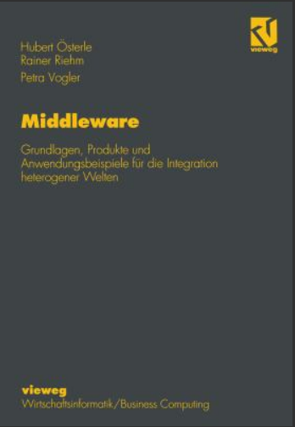
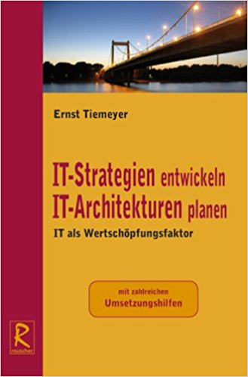
Quellen
Literatur:
Hubert Österle, Rainer Riehm, Petra Vogler:
Middleware - Grundlagen, Produkte, Anwendungsbeispiele für die Integration heterogener Welten.
Vieweg-Verlag 1996
Alexander Schill, Thomas Springer:
Verteilte Systeme
Springer Vieweg-Verlag 2012
Ernst Tiemeyer:
IT-Strategien entwickeln und IT-Architekturen planen
rauscher-
Verlag 2007
Internetquellen:
http://www.enzyklopaedie-der-wirtschaftsinformatik.de/lexikon/is-management/Systementwicklung/Softwarearchitektur/Middleware

